Slide 1
Revize Rámcového vzdělávacího programu pro obor vzdělání základní škola speciální
2. 12. 2025

Slide 2
Cíl setkání
Poskytnout informaci o obsahu RVP ZŠS a obsahu metodické podpory k RVP v IS

Slide 3
Obsah setkání
Zahájení setkání / Mgr. I. Blažková, MŠMT
1. Seznámení s klíčovými změnami RVP ZŠS / PhDr. R. Votavová, NPI ČR
2. Seznámení s obsahem RVP ZŠS / členové pracovní skupiny NPI ČR
2.1 Rámcový učební plán / PaedDr. P. Hanák, Ph.D.
2.2 Základní gramotnosti, průřezová témata / prof. M. Bartoňová, Ph.D.
2.3 Klíčové kompetence / doc. L. Krejčová, Ph.D.
2.4 Vybraný vzdělávací obsah / PaedDr. P. Baslerová, Ph.D.
3. Seznámení s metodickou podporou v IS RVP / Mgr. M. Zemanová, NPI ČR
4. Seznámení s postupem implementace RVP / PhDr. R. Votavová, NPI ČR

Slide 4
Seznámení s klíčovými změnami RVP ZŠS
PhDr. R. Votavová

Slide 5
Popis RVP ZŠS
RVP ZŠS představuje závazný rámec a současně vodítko pro tvorbu ŠVP. Obsahuje především informace nezbytné pro vedení školy a pedagogický tým při plánování a realizaci vzdělávání.
Program má dvě části:
Díl I pro žáky se středně těžkým mentálním postižením, se souběžným postižením více vadami a s autismem
Díl II pro žáky s těžkým mentálním postižením, se souběžným postižením více vadami a s autismem a pro žáky s hlubokým mentálním postižením.
Obě části jsou prostupné a umožňují přizpůsobení vzdělávací cesty potřebám žáků.

Slide 6
Postup prací na revizi RVP ZŠS
https://revize.rvp.cz/zv/zs-specialni
Pracovní tým:
Zástupci MŠMT, ČŠI, akademických pracovišť, základních škol speciálních delegovaných svými zřizovateli
Harmonogram prací:
2022 – reflexe / šetření na základních školách speciálních k obsahu stávajícího RVP ZŠS
jaro 2024 – zveřejnění návrhu koncepce revize RVP ZŠS, analýza koncepce
jaro 2025 – návrh revize RVP ZŠS, veřejná konzultace návrhu, zapracování komentářů
podzim 2025 – dokončení revize RVP ZŠS
11. 11. 2025 – schválení revize RVP ZŠS ze strany MŠMT

Slide 7

Revidovaný RVP ZŠS
Dokument je zpracovaný v digitální podobě (což umožňuje přímé propojení jeho závazné části s metodickou podporou a dalšími doplňujícími materiály).
Základní škola speciální – Revize RVP
Harmonogram:
dobrovolně k implementaci pro základní školy speciální od 1. září 2026
povinně k implementaci ve všech ročnících ZŠS od 1. září 2027

Slide 8
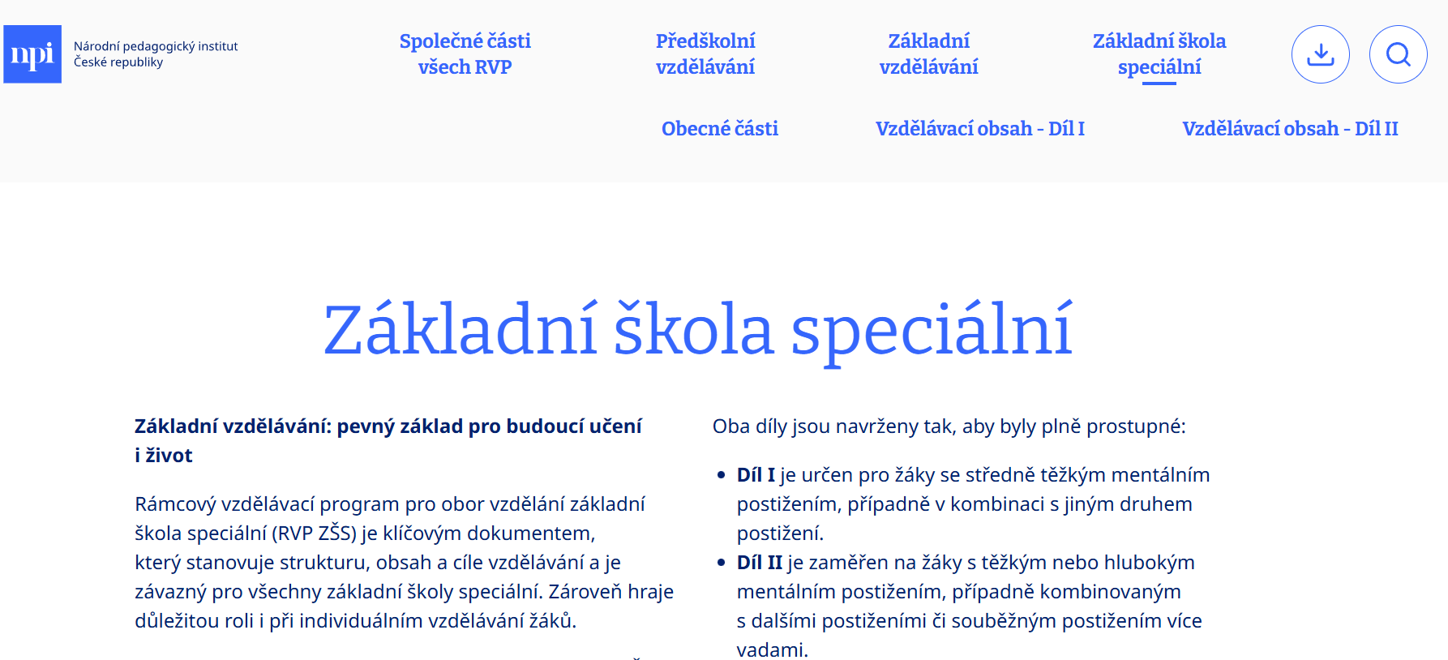

Slide 9
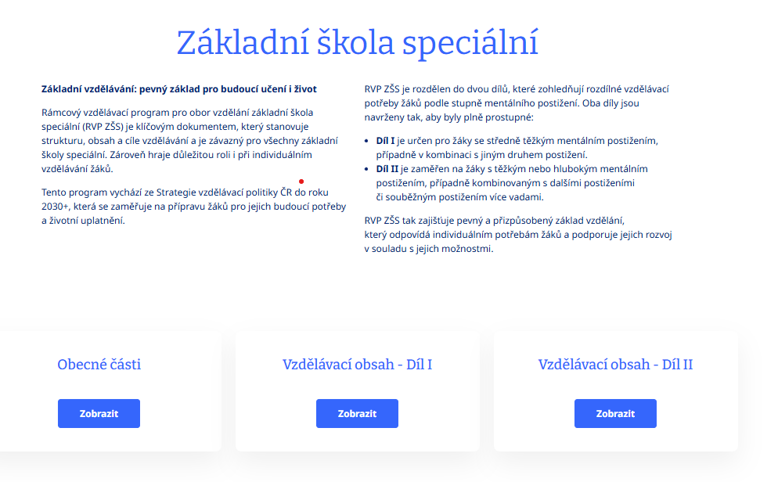

Slide 10
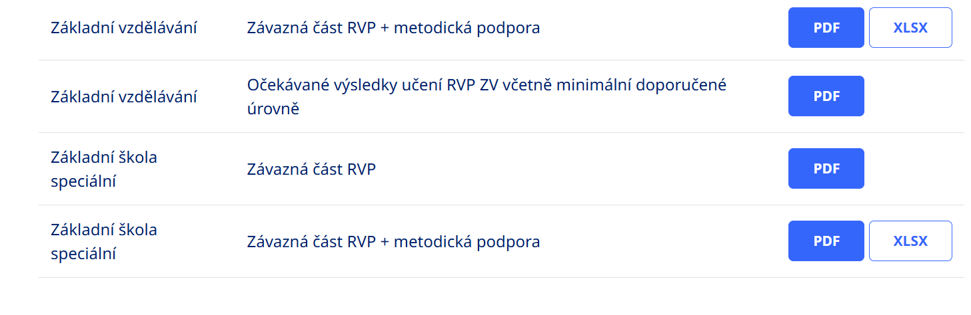

Slide 11
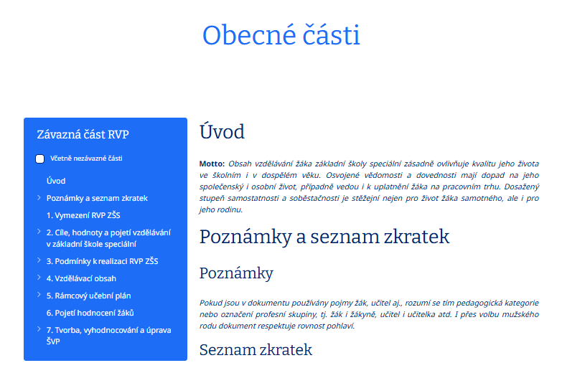

Slide 12
Obecné části RVP ZŠS
Co se mění?
Koncepční změny z RVP ZV se v odůvodněných případech promítají i do RVP ZŠS.
Je kladen důraz na zpřehlednění a zjednodušení textu. Byly omezeny nadbytečné části.
Není rozhodující pouze vzdělávací obsah, ale i podmínky, které škola vytváří, zejména prostředí podporující bezpečí, spolupráci a individuální rozvoj každého žáka.
Stejně jako v revidovaném RVP ZV je velká pozornost věnována tématu duševní pohody žáků.
Důraz je kladen na dosažitelnost výsledků vzdělávání většinou žáků, aby nebylo třeba pro žáky plánovat jejich vzdělávání ve velké míře individuálně.
Školy si nově ve svém ŠVP samy stanovují postup a formy individuálního plánování vzdělávání u žáků, kteří opakovaně nenaplňují školní výsledky učení.

Slide 13
Obecné části RVP ZŠS
Co se mění?
Vzdělávací obsah je formulovaný tak, aby OVU byly v co nejvyšší míře uplatnitelné v praktickém životě žáka, OVU jsou přesto formulované v podmiňovacím způsobu jako – žák by měl.
OVU jsou nově formulované u Dílu I jen pro 6. a 10. ročník.
Klíčové kompetence, základní gramotnosti, průřezová témata jsou vyjádřené OVU, které se rozvíjejí napříč vzdělávacími obory.
Je zjednodušen rámcový učební plán, s návrhem vyšší disponibilní časové dotace.
Je stanovena struktura ŠVP v kontextu RVP ZV.

Slide 14
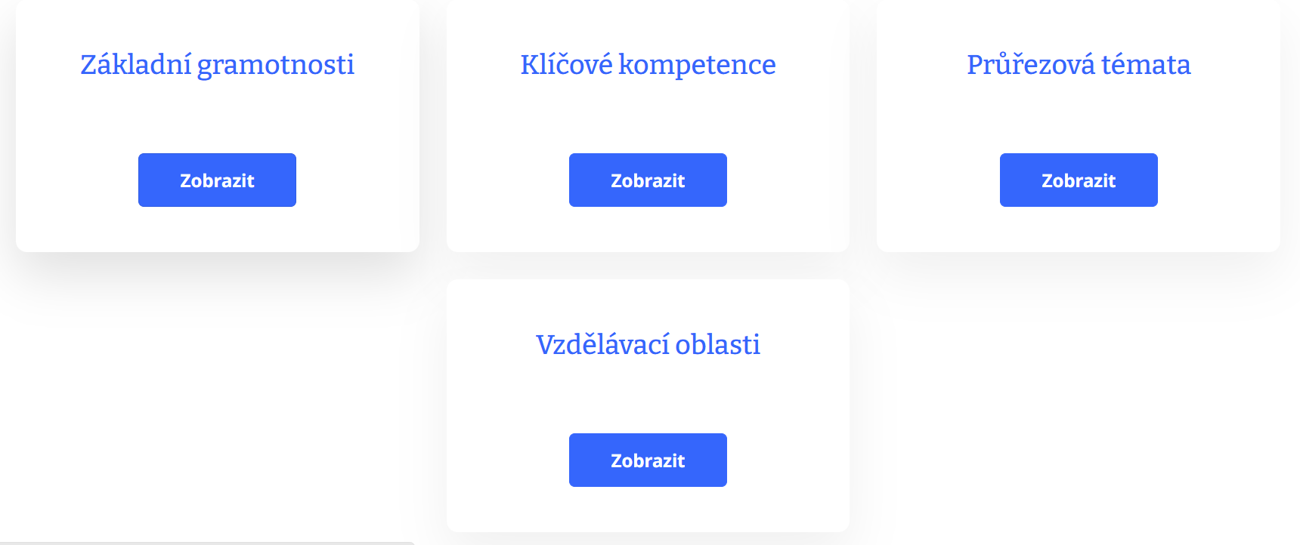
Vzdělávací obsah RVP ZŠS, Díl I

Slide 15
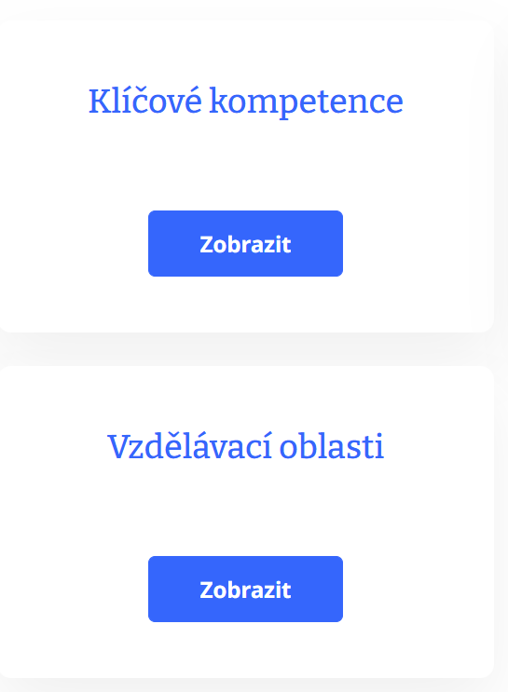
Vzdělávací obsah RVP ZŠS, Díl II

Slide 16
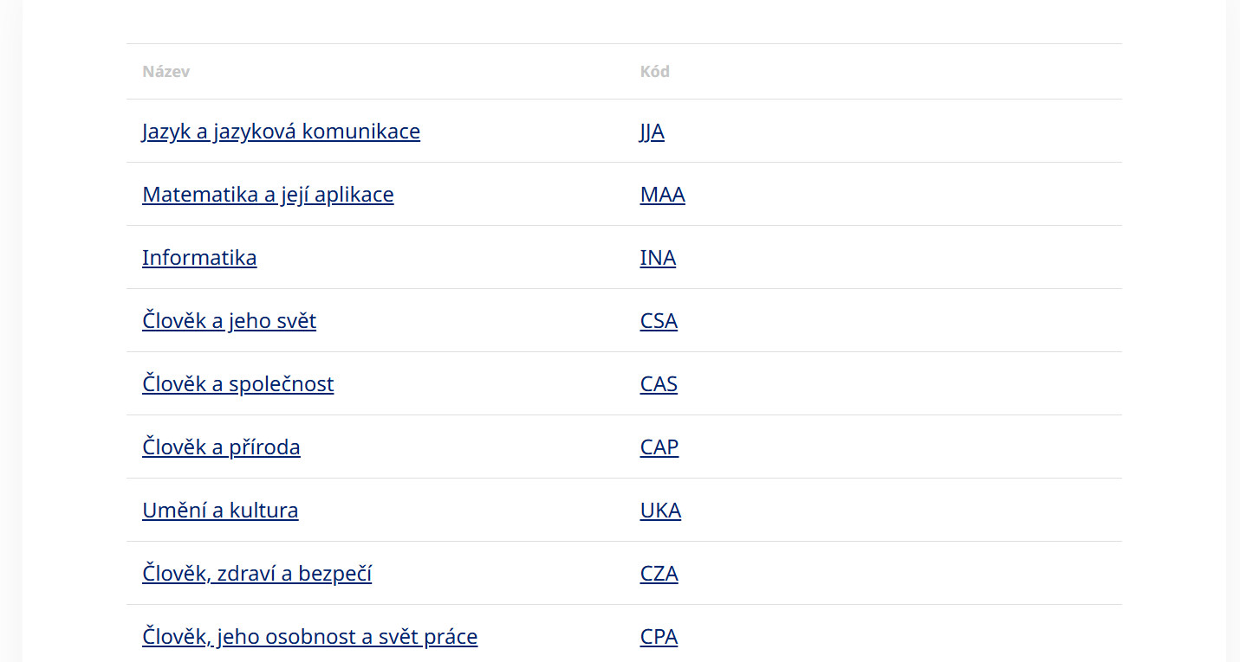
Vzdělávací obsah RVP ZŠS, Díl I / oblasti

Slide 17
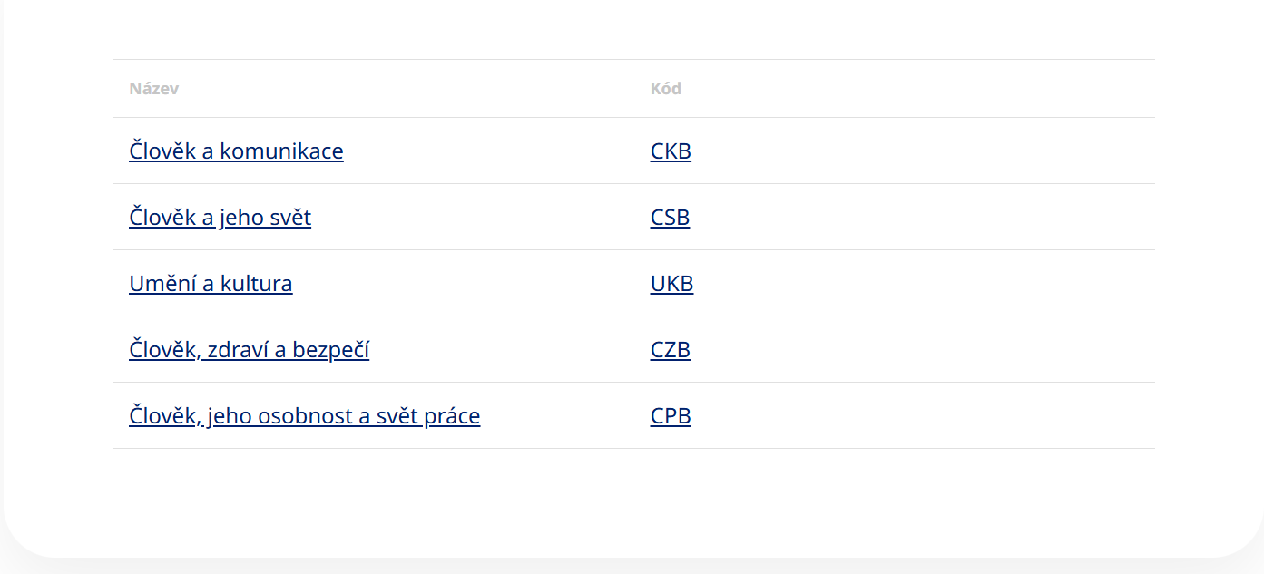
Vzdělávací obsah RVP ZŠS, Díl II / oblasti

Slide 18
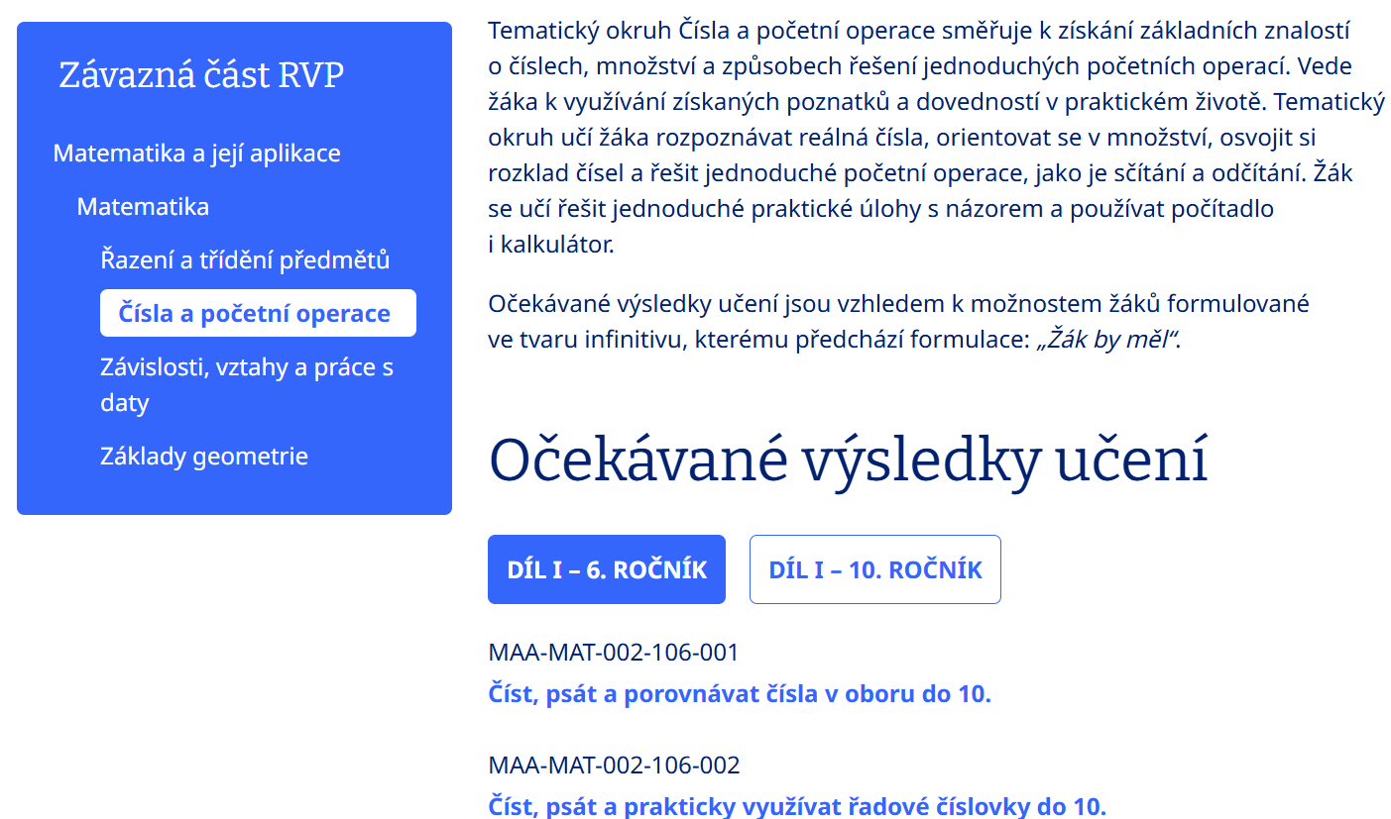
Obor v IS

Slide 19
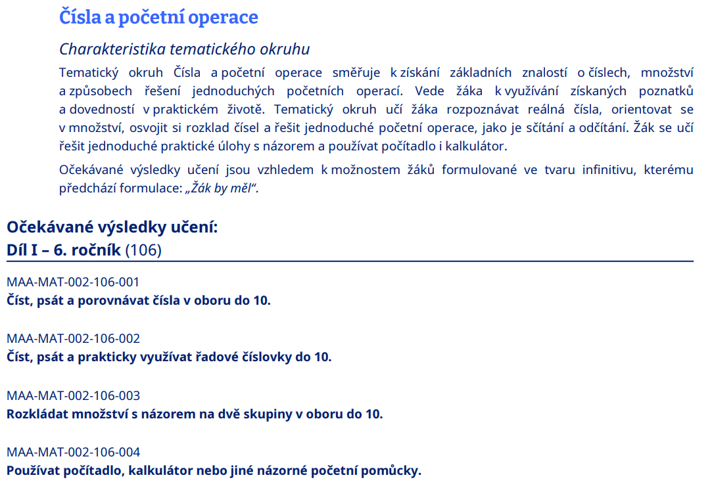
Obor v exportu z IS

Slide 20
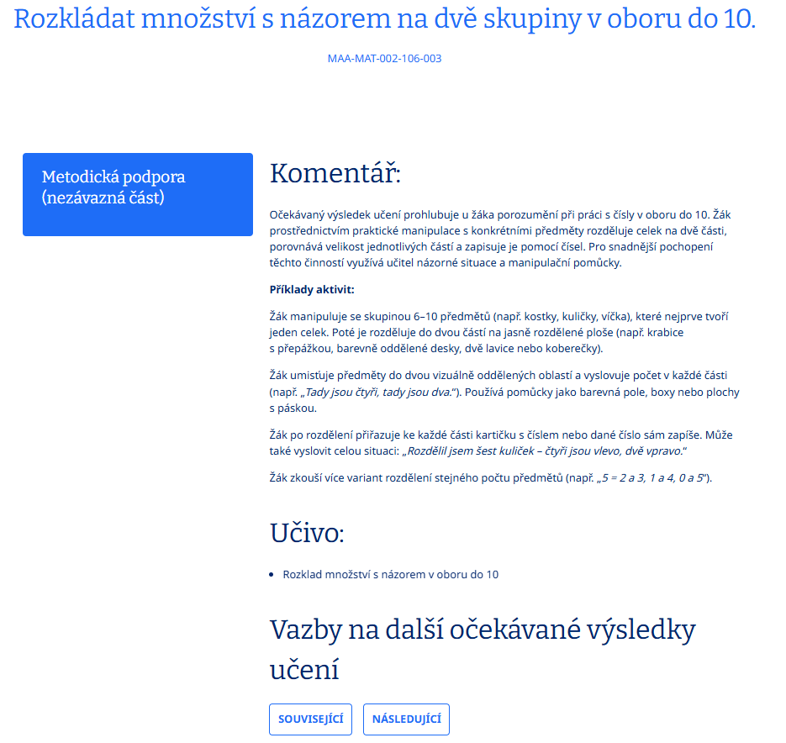
OVU v IS

Slide 21
2. Seznámení s obsahem RVP ZŠS

Slide 22
2. Seznámení s obsahem RVP ZŠS
Rámcový učební plán
PaedDr. P. Hanák, Ph.D.

Slide 23
Rámcový učební plán ZŠS stanovuje
maximální a minimální týdenní hodinovou dotaci stanovenou pro jednotlivé ročníky základního vzdělávání
poznámky k využití disponibilní časové dotace (DČD).
Revidovaný RVP ZV umožňuje větší autonomii školám při práci s časovými dotacemi.
Je zjednodušený, s návrhem vyšší disponibilní časové dotace.

Slide 24
Popis RUP RVP ZŠS
RVP ZŠS představuje závazný rámec a současně vodítko pro tvorbu vlastního RUP ŠVP.
RUP je zpracovaný pro dva díly RVP ZŠS:
Díl I pro žáky se středně těžkým mentálním postižením, se souběžným postižením více vadami a s autismem.
Díl II pro žáky s těžkým mentálním postižením, se souběžným postižením více vadami a s autismem a pro žáky s hlubokým mentálním postižením.

Slide 25
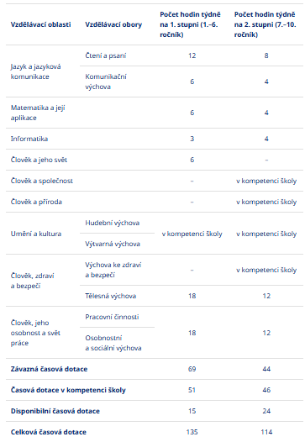
RUP RVP ZŠS, Díl I

Slide 26
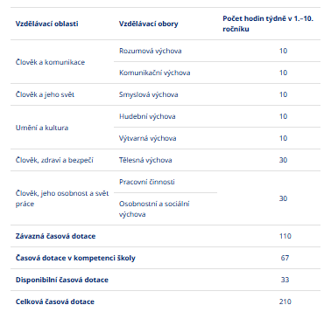
RUP RVP ZŠS, Díl II

Slide 27
2. Seznámení s obsahem RVP ZŠS
Základní gramotnosti, průřezová témata prof. M. Bartoňová, Ph.D.

Slide 28
Základní gramotnosti
Základní gramotnosti se rozvíjejí napříč vzdělávacími oblastmi, jsou nově uvedené v Dílu I.
Jsou definované dvě základní gramotnosti:
čtenářsko-pisatelská gramotnost
logicko-matematická gramotnost

Slide 29
Základní gramotnosti – co představují?
Souhrn znalostí a dovedností, které jsou uplatnitelné v rozmanitých životních situacích.
Jedná se o postupy práce s verbálními informacemi a numerickými informacemi v různých kontextech, s akcentem na jejich každodenní realitu a praktické činnosti.
V RVP ZŠS jsou vymezené v situacích, se kterými se žáci běžně setkávají.
Prostupují napříč celým kurikulem.

Slide 30
Základní gramotnosti
Jednotlivé základní gramotnosti obsahují charakteristiku a jsou tvořené složkami, které zahrnují závazné OVU na úrovni 6. a 10. ročníku.
Uvádíme v Dílu I RVP ZŠS, pro Díl II nejsou formulované.
Očekávané výsledky učení (OVU): jsou definované tak, aby byly dosažitelné většinou žáků ZŠS. Jsou formulované ve tvaru infinitivu (např. Reprodukovat krátký text), kterému předchází formulace: „Žák by měl“.

Slide 31
Základní gramotnosti
Čtenářská a pisatelská gramotnost :
tvoří základní předpoklad pro rozvoj všech klíčových kompetencí.
Umožňuje žákovi rozvíjet myšlení i emoční prožívání.
Probouzí zájem o text.
Primární cíl: osvojit si základy techniky čtení a psaní.
Umožňuje využívat individuálně přizpůsobené formy komunikace pro každého žáka (verbální nebo neverbální).

Slide 32
Základní gramotnosti
Složky čtenářské a pisatelské gramotnosti:
Budování porozumění ve čtení a v procesu psaní
Vztah ke čtení a čtenářství, psaní a pisatelství
Pro jednotlivé OVU jsou v metodické podpoře dále uvedené návrhy vzdělávacích strategií i námětovník projevů žáka, související výstupy.

Slide 33
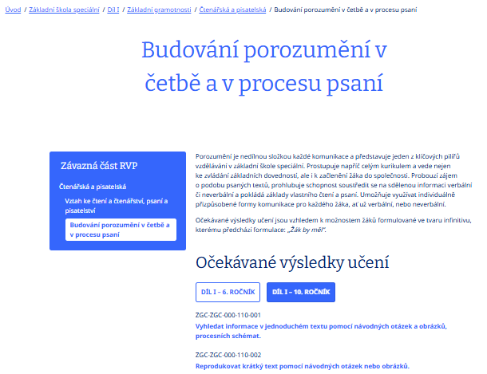

Slide 34
Základní gramotnosti
Logicko-matematická gramotnost
Je založená na praktických činnostech a dovednostech, které jsou předpokladem k rozvoji klíčových kompetencí.
Prostupuje napříč vzdělávacími obory.
Zaměřuje se na rozpoznávání matematických situací v životě žáka.
Je tvořená složkou: Použití matematiky
OVU jsou založené na přímé zkušenosti s opakovaně řešenými úkoly. Nastavené: 6. ročník, 10. ročník, formulované: Žák by měl.

Slide 35
Průřezová témata
Průřezová témata jsou stanovená pouze v Dílu I.
Tato témata pomáhají žákům chápat svět v širších souvislostech a vnímat vzájemnou provázanost různých oblastí života. Jsou zaměřená k žákovi samotnému, ke společnosti a ke světu.
Nově jsou vymezená tři témata:
Péče o sebe a druhé
Společnost pro všechny
Udržitelné prostředí

Slide 36
Průřezová témata
Každé průřezové téma je doplněné charakteristikou a definované očekávanými výsledky učení OVU, které jsou stanovené pro 6. a 10. ročník.
V Dílu II RVP ZŠS průřezová témata nejsou popsaná. Tento přístup respektuje specifické vzdělávací potřeby těchto žáků a zaměřuje se na jiné formy jejich rozvoje.

Slide 37
Průřezová témata
Proč jsou průřezová témata důležitá?
Rozvíjejí potenciál žáků porozumět stále rychleji se měnícímu světu.
Podporují přístup ke vzdělávání, při němž dochází k propojování poznatků a dovedností z různých oborů do smysluplných celků celým vzdělávacím obsahem.

Slide 38
Průřezová témata – funkce
Formování hodnot a postojů
Pomáhají žákům utvářet, rozvíjet a uplatňovat vlastní hodnoty, postoje s respektováním učebního potenciálu žáka ZŠS.
Rozvoj klíčových kompetencí
Směrují žáky k získávání a prohlubování kompetencí důležitých pro život.
Propojení výuky
Spojují jednotlivé vzdělávací oblasti a obory, překonávají oddělenost oborových perspektiv.
Rámcování znalostí
Poskytují strukturu pro mezipředmětové znalosti a dovednosti žáků.

Slide 39
Průřezová témata
Cíle průřezových témat:
Pomoci žákům lépe se orientovat ve světě a naučit se vhodně reagovat na běžné i nové situace.
Klade se důraz na začlenění do společnosti, kde se každý cítí přijímaný, bezpečný a užitečný.
Důležité je také učit žáky žít kvalitní život s ohledem na sebe, druhé a okolní prostředí.
Vést žáka k co největší samostatnosti a spokojenému životu v bezpečném a podporujícím prostředí.

Slide 40
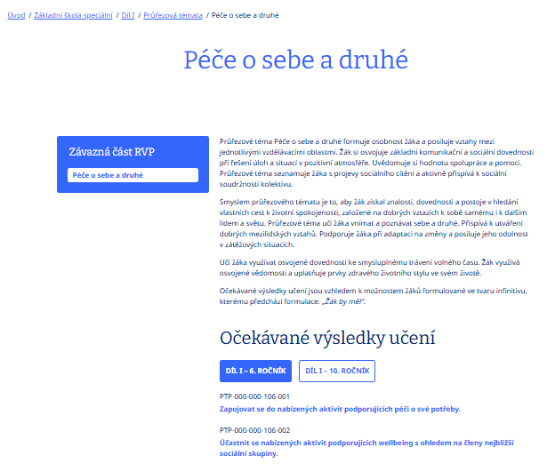

Slide 41
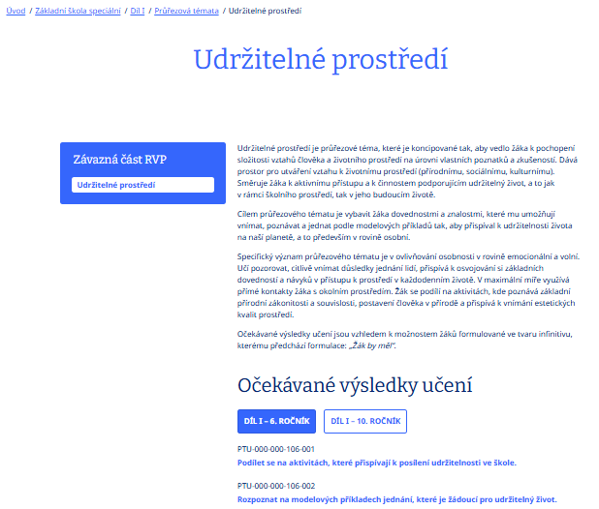

Slide 42
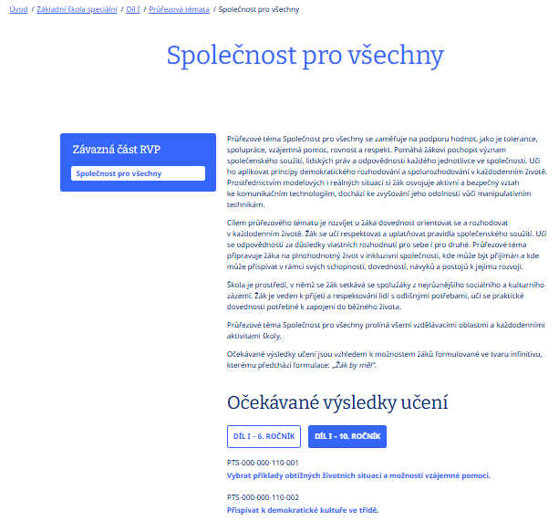

Slide 43
2. Seznámení s obsahem RVP ZŠS
Klíčové kompetence doc. L. Krejčová, Ph.D.

Slide 44
Klíčové kompetence
Do revidovaného RVP ZŠS byly nově zařazeny dvě kompetence: kulturní a digitální.
Klíčové kompetence jsou popsané ve shodné struktuře v obou částech dokumentu –v Dílu I i Dílu II.
Jak je chápat?
  Jde o schopnosti žáka, které propojují znalosti, dovednosti, postoje a hodnoty.
  Jejich cílem ve vzdělávání je vymezit, co má žák umět uplatnit v životě.
  Rozvíjíme je napříč všemi předměty a ročníky.
Souvislost mezi ZG, KK a PT? Základní gramotnosti jsou prostředkem, jak žák zvládne učivo a začne rozvíjet kompetence. Klíčové kompetence jsou nadstavbou – směřují k tomu, jak bude žák jednat, myslet a rozhodovat se. Průřezová témata přinášejí konkrétní obsahy, kontexty a hodnoty, ve kterých se KK i ZG rozvíjejí.

Slide 45
Starý vs. nový RVP ZŠS
Původní (2008) | Nový (2025)
6 kompetencí | 8 kompetencí
bez OVU KK | závazné OVU KK, nelze je vynechat
bez digitální a kulturní KK | nově digitální a kulturní
minimální metodická opora | široká metodická podpora
bez jasné vazby na obory | pevné vazby na obory, PT a ZG

Slide 46
8 nových klíčových kompetencí
K učení
Komunikační
Osobnostní a sociální
K občanství a udržitelnosti
Pracovní
K řešení problémů
Kulturní
Digitální

Slide 47
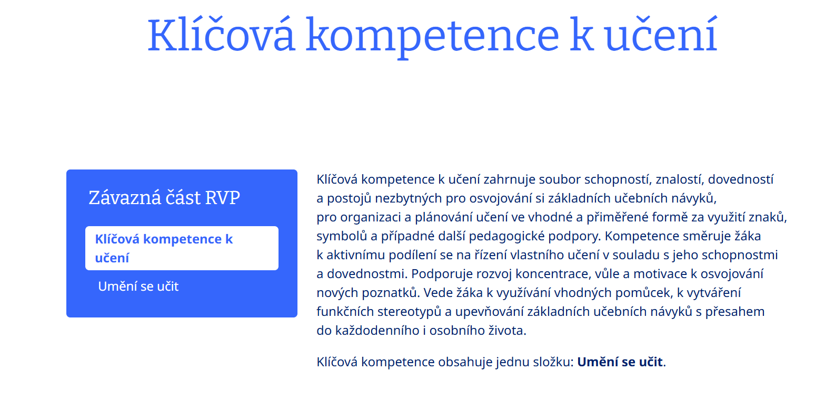
Jak jsou kompetence strukturované?
Charakteristika KK

Slide 48
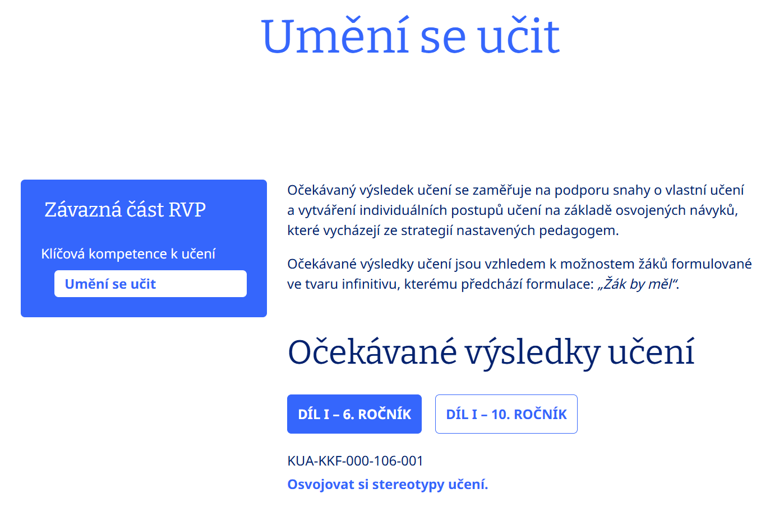
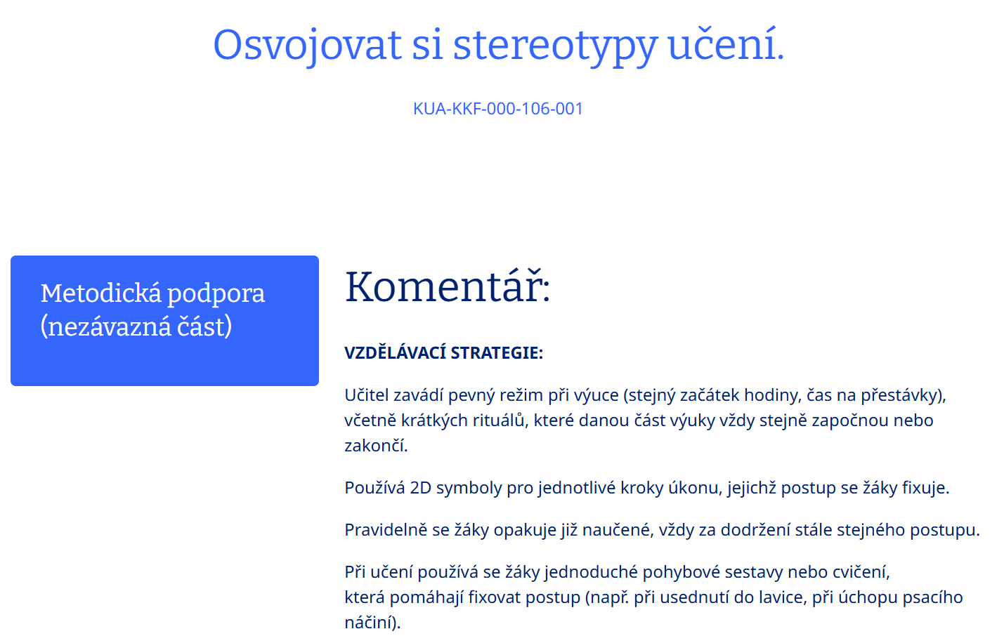
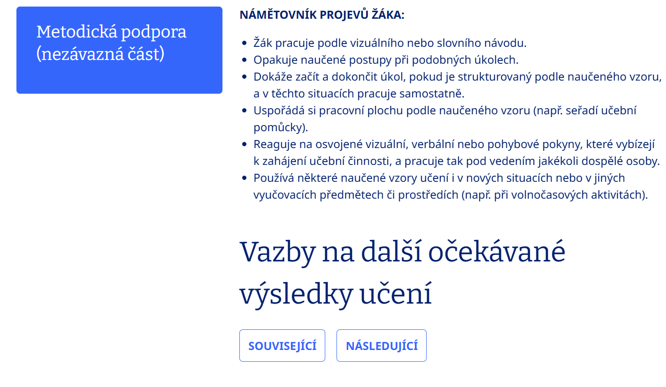
Složky KK
OVU
Metodická podpora
  Vzdělávací strategie
  Námětovník projevů žáka

Slide 49
Co čeká školy nového?
Propojit oborová OVU s vybranými OVU klíčových kompetencí.
Každá kompetence, resp. OVU KK musí být v ŠVP rozpracovaná.
Uvést vzdělávací strategie pro kompetence v každém vyučovacím předmětu.
Využít metodickou podporu k tvorbě vlastních postupů.
Vzdělávací strategie učitelů pro rozvoj KK musí být popsané v ŠVP (na úrovni školy i předmětů).

Slide 50
Výzvy tvorby ŠVP v kontextu KK
OVU KK vycházejí z RVP, musí pokrýt všechny vzdělávací oblasti, být konkrétní a měřitelné.
Je žádoucí si uvědomit provazby mezi obory a KK v rámci ŠVP konkrétní školy.
Může se hodit vytvořit si „školní databázi“ strategií.

Slide 51
2. Seznámení s obsahem RVP ZŠS
Vybrané vzdělávací oblasti
PaedDr. P. Baslerová, Ph.D.

Slide 52
Změny vzdělávacího obsahu
Dochází k redukci nadbytečného a příliš teoretického vzdělávacího obsahu (např. Matematika a její aplikace, Čtení a psaní, Člověk a příroda).
Je navržené přejmenování Řečové výchovy na Komunikační výchovu se zřetelem na zastoupení žáků, kteří komunikují neverbálně. Této skutečnosti je přizpůsobený vzdělávací obsah nejen tohoto oboru.
Ve vzdělávací oblasti Jazyk a jazyková komunikace bylo sloučeno do jednoho vzdělávacího oboru Čtení a psaní.

Slide 53
Změny vzdělávacího obsahu
Nově je v rámci vzdělávacího oboru Tělesná výchova navržený tematický okruh korespondující s pojetím Tělesné výchovy v RVP ZV:
v Díle I Aplikovaná tělesná výchova – činnosti ovlivňující a podporující pohybové učení a zdraví (obsah tohoto tematického okruhu integruje vybrané prvky původní Zdravotní tělesné výchovy),
v Díle II Pohybová výchova – činnosti ovlivňující pohybové učení a zdraví (obsah zahrnuje vybrané prvky původních vzdělávacích oborů).

Slide 54
Změny vzdělávacího obsahu
U vzdělávací oblasti Člověk, jeho osobnost a svět práce kromě úpravy názvu oblasti dochází k rozdělení na dva samostatné vzdělávací obory:
Osobnostní a sociální výchova: zaměření na sociálně-emocionální dovednosti, porozumění sobě samému a druhým lidem, posilování pozitivních mezilidských vztahů, regulaci vlastního chování.
Pracovní činnosti: zde je nově koncipovaný samostatný tematický okruh Pracovní návyky.

Slide 55
3. Seznámení s metodickou podporou v IS
Mgr. Bc. M. Zemanová

Slide 56
Metodická podpora pro školy jako součást IS
V RVP ZŠS je metodická podpora definovaná jako nezávazná část, jejímž cílem je poskytnout školám pomoc při aplikaci kurikula v praxi.
Metodická podpora má charakter doporučení, nikoli závazných pokynů. Školy ji nemusí využívat, mohou ji však používat jako inspiraci při tvorbě ŠVP a při plánování výuky.
Má sloužit jako podpora školám.
Umožňuje školám zachovat autonomii při tvorbě ŠVP i při praktickém plánování výuky.

Slide 57
Co to znamená pro školní praxi?
Školy nejsou povinny řídit se metodickou podporou, mohou ji však využívat jako inspiraci při tvorbě ŠVP i při plánování výuky.
Mohou využít metodické komentáře a příklady aktivit jako ukázky dobré praxe.
Dále mohou čerpat z ukázek učiva, které nadále zůstává nepovinnou součástí RVP ZŠS.
K jakým částem kurikula je vytvořena metodická podpora?
OVU základních gramotností
OVU klíčových kompetencí
OVU průřezových témat
OVU vzdělávacích oblastí

Slide 58
Metodická podpora pro školy jako součást IS – základní gramotnosti
TIP NPI ČR
Součástí metodické podpory k jednotlivým OVU základních gramotností jsou vzdělávací strategie, námětovník projevů žáka a vazby na další OVU.
Metodická podpora obsahuje prvky, které podporují rozvoj dovedností žáků prostřednictvím praktických úloh i běžných školních činností.

Slide 59
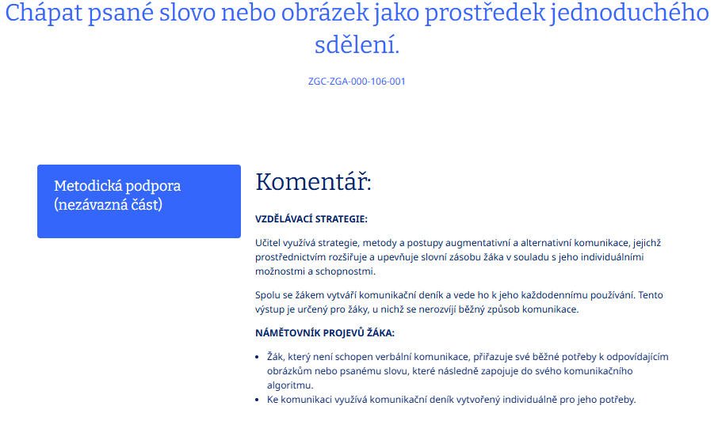
Metodická podpora pro školy jako součást IS – základní gramotnosti

Slide 60
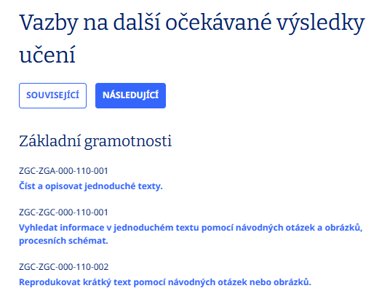
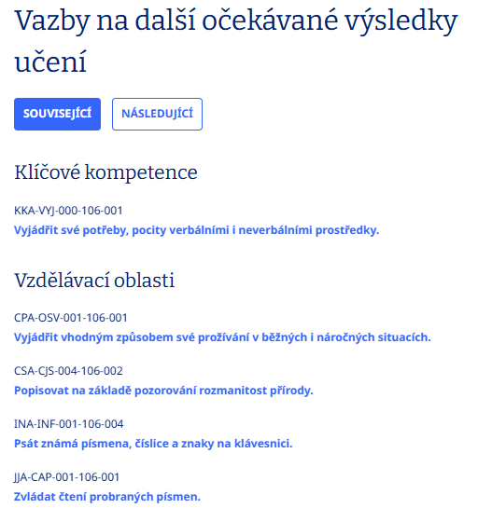

Slide 61
Metodická podpora pro školy jako součást IS – klíčové kompetence
TIP NPI ČR
Součástí metodické podpory k jednotlivým OVU klíčových kompetencí jsou vzdělávací strategie, námětovník projevů žáka a vazby na další OVU.
Vzdělávací strategie jsou dobře využitelné pro pedagogy v přímé práci se žáky ve výuce.
Podle námětovníku projevů žáka lze rozpoznat, zda žák dosahuje osvojení daného OVU KK.

Slide 62

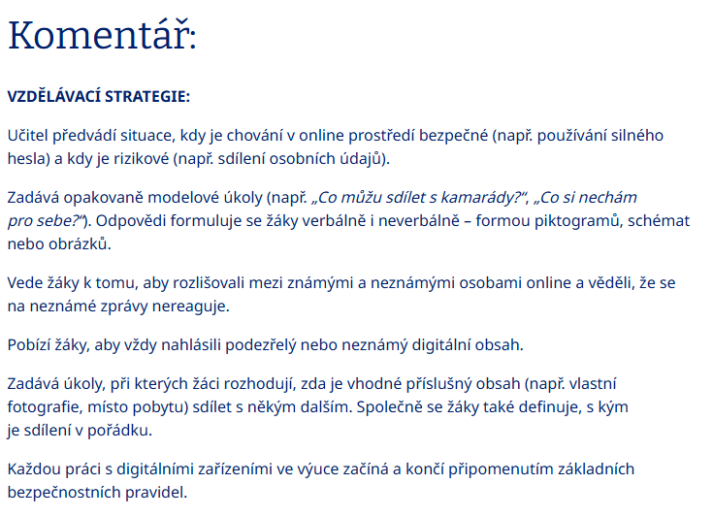
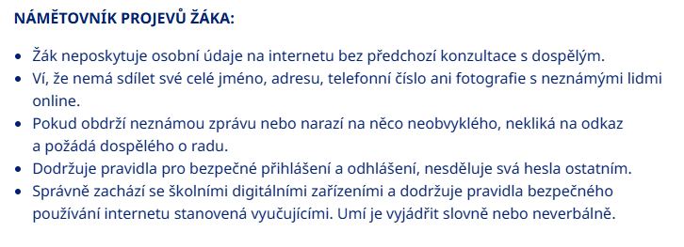
Metodická podpora pro školy jako součást IS – klíčové kompetence

Slide 63
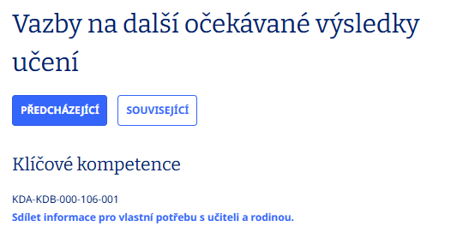
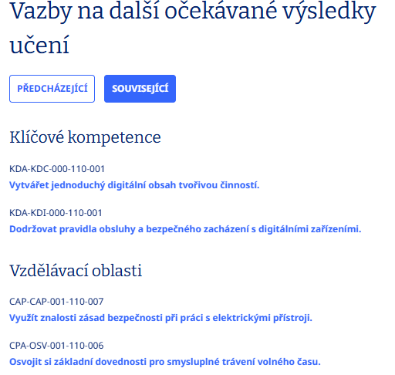

Slide 64
Metodická podpora pro školy jako součást IS – průřezová témata
TIP NPI ČR
Součástí metodické podpory k jednotlivým OVU průřezových témat je komentář, příklady aktivit, vymezené hodnoty a vazby na další OVU.
Metodická podpora názorně ukazuje, jak jednotlivé OVU naplňovat v praxi a začleňovat do každodenní výuky.

Slide 65
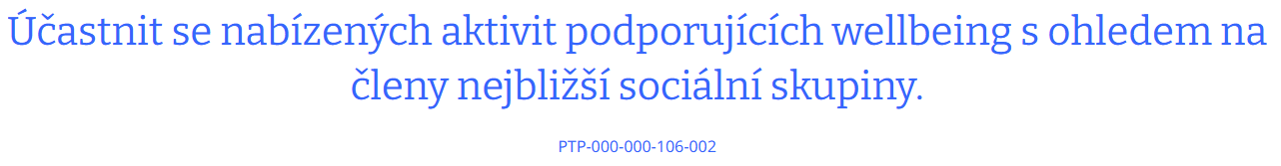
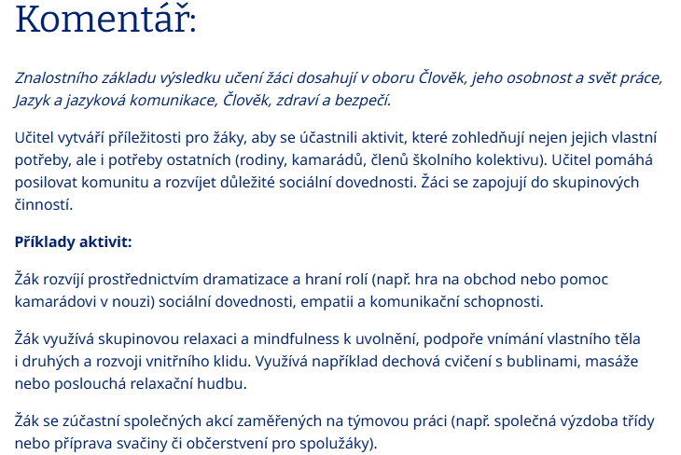
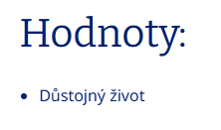
Metodická podpora pro školy jako součást IS – průřezová témata

Slide 66
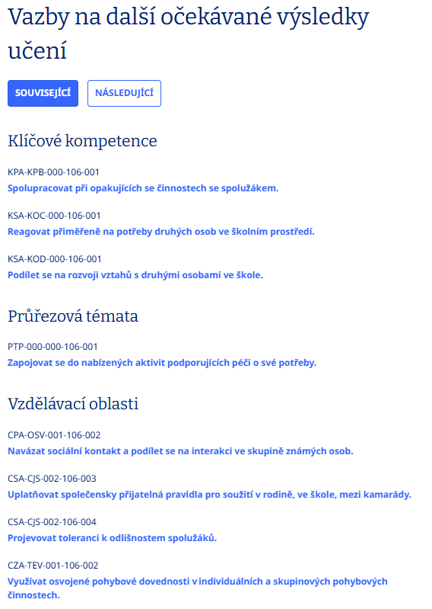
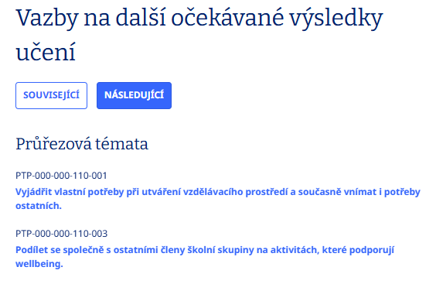

Slide 67
Metodická podpora pro školy jako součást IS – vzdělávací oblasti, Díl I
TIP NPI ČR
Součástí metodické podpory k jednotlivým OVU všech vzdělávacích oblastí v Dílu I je komentář, příklady aktivit, související učivo a vazby na předcházející, následující a související OVU.
Komentář – upřesňuje a vysvětluje obsah OVU.
Příklady aktivit – prakticky orientované činnosti využitelné ve výuce.
Učivo – nepovinná součást RVP ZŠS.
Vazby na OVU – propojení na OVU napříč VO, ZG, KK a PT.

Slide 68

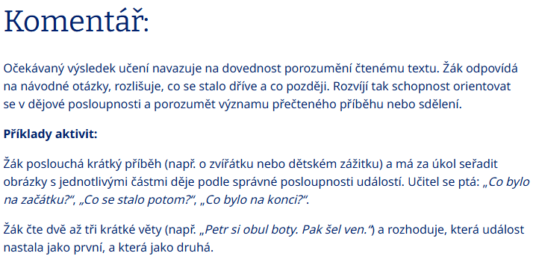
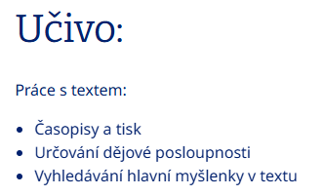
Metodická podpora pro školy jako součást IS – vzdělávací oblasti, Díl I

Slide 69
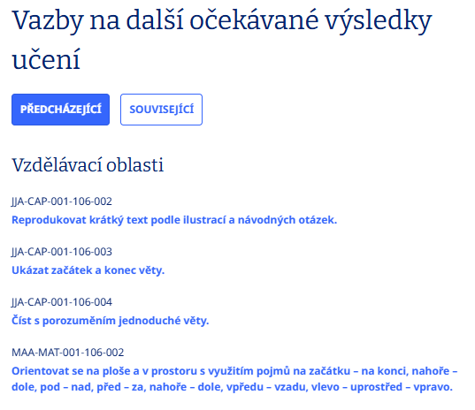
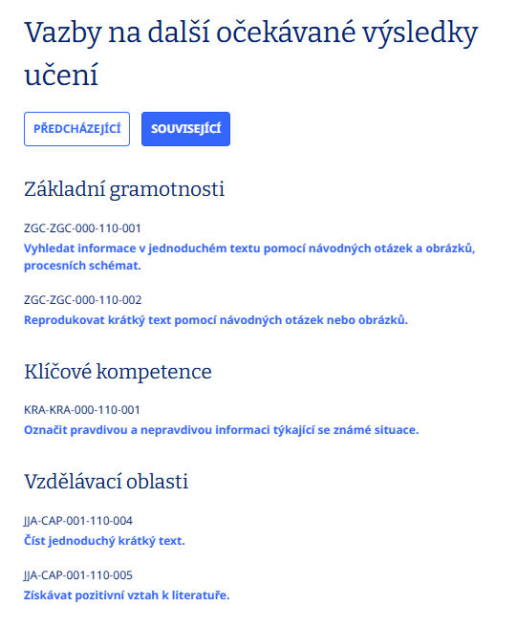

Slide 70
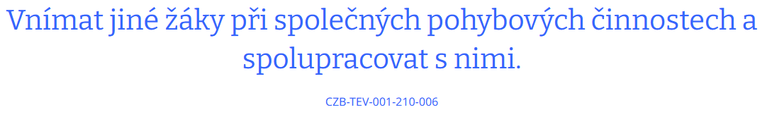
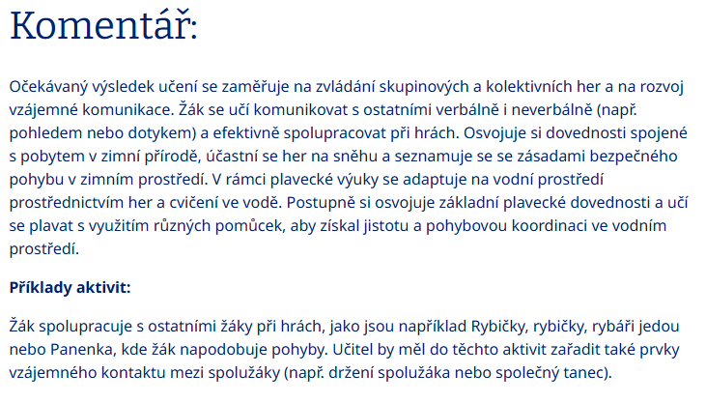
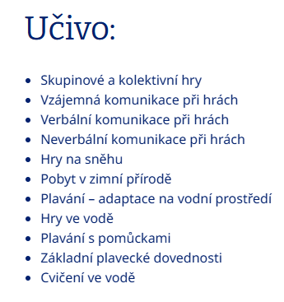
Metodická podpora pro školy jako součást IS – vzdělávací oblasti, Díl II

Slide 71
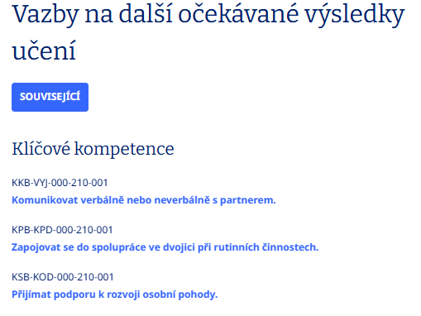
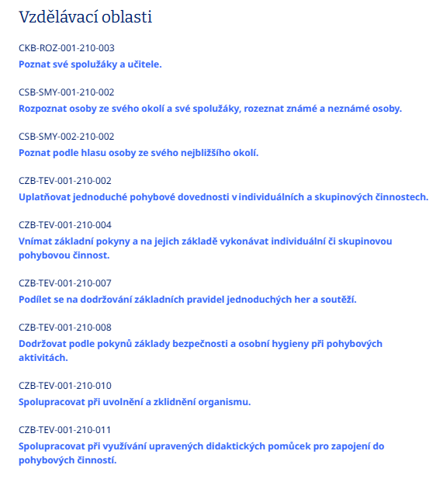

Slide 72
3. Seznámení s postupem implementace
PhDr. R. Votavová

Slide 73
Metodická podpora při tvorbě ŠVP dle RVP ZŠS
Postupné zveřejňování obsahu metodické podpory zde:
https://revize.rvp.cz/zv/zs-specialni
Nyní dostupné:
link na IS s revidovaným RVP ZŠS včetně metodické podpory
dokument s klíčovými změnami a inovacemi v RVP ZŠS

Slide 74

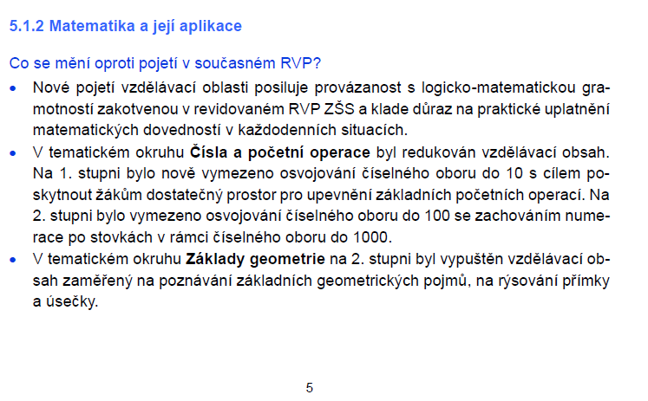
Dokument s klíčovými změnami v RVP ZŠS

Slide 75
Implementace RVP ZŠS, připravovaná podpora
Dokument s postupem tvorby ŠVP – zveřejněno 1. Q 2026
Vzdělávání pro aktéry změny – 1. Q 2026
Celorepubliková setkání pro aktéry změny – 1. a 2. Q 2026
Ukázkové ŠVP – zveřejněno 1. Q 2026

Slide 76
Ukázková ŠVP
S tvůrci revize RVP ZŠS jsou připravovány ukázkové ŠVP k obecným kapitolám i jednotlivým vzdělávacím oborům, včetně předmětů speciálně pedagogické péče (zčásti po ročnících, zčásti po obdobích) – Díl I, II. Jako první budou zveřejněny:
Obecné kapitoly
Charakteristika školy, charakteristika ŠVP
Hodnocení žáků, Hodnocení ŠVP
Vzdělávací obory – Díl I
Čtení a psaní, Komunikační výchova
Informatika
Matematika
Tělesná výchova

Slide 77
Webináře k revizi RVP ZV jako vstup do tématu
Webináře k synchronnímu připojení
Celá nabídka
Záznamy webinářů
Dvouúrovňové kurikulum a nové RVP – jaké výhody a výzvy tento koncept přináší
https://webinare.rvp.cz/webinar-npi/116550
Proč jsou vize a kultura školy v novém RVP tak důležité?
https://webinare.rvp.cz/webinar-npi/118918
Průřezová témata na 1. stupni ZŠ v novém RVP
https://webinare.rvp.cz/webinar-npi/118175
Gramotnosti ve vzdělávání – co, proč a jak?
https://webinare.rvp.cz/webinar/16
Rozvoj klíčových kompetencí na 1. stupni ZŠ
https://webinare.rvp.cz/webinar-npi/116555
Osobnostní a sociální výchova na 2. stupni ZŠ v novém RVP
https://webinare.rvp.cz/webinar-npi/119213

Slide 78
Klíčové změny v RVP ZV
https://revize.rvp.cz/files/rvp-zv-kicove-zmeny-a-inovace.pdf
Tvorba ŠVP RVP ZV
Harmonogram tvorby ŠVP
2025-10-09-harmonogram-svp.pdf
Informace k tvorbě ŠVP
https://revize.rvp.cz/jak-na-svp
https://revize.rvp.cz/modelove-svp-pro-zs

Slide 79
Děkujeme za pozornost

